Slide 1


Slide 2


¿Cómo esta conformado el Gobierno Estudiantil?
El gobierno estudiantil esta conformado por:
Alumnas y Alumnos.
Representantes de sección.
Representantes de Grado.
Asamblea General
Junta Directiva

Slide 3

ALUMNAS Y ALUMNOS
Todas y todos tenemos derecho a opinar y es nuestra responsabilidad expresar nuestra voz para que el Gobierno Estudiantil pueda funcionar como nosotros queremos.
Expresar libremente nuestra opinión e ideas.
Votamos libremente por los representantes de secciones, grado y la junta directiva del Gobierno estudiantil.
Somos consultados e informados por nuestros representantes para que ellos(as) sepan que queremos.
Apoyamos al gobierno si es necesario.

Slide 4

REPRESENTANTE POR SECCION
Todos los alumnos (as) de una sección, elegimos un representante por cada sección, quien representa nuestros intereses.
Primera semana de clase.

Slide 5
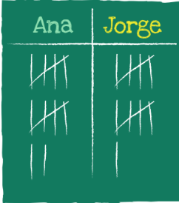
PASOS PARA SELECCIONAR EL REPRESENTANTE POR SECCION
Se proponen los candidatos o candidatas en cada sección.
Anotamos sus nombres en la pizarra
Votamos de forma secreta anotando el nombre de nuestro candidato o candidata preferida en un papelito.
Contamos los votos anotando resultados en la pizarra.
Queda electo el candidato o la candidata con mayor cantidad de votos.

Slide 6

REPRESENTANTES DE
GRADO
Todos los alumnos (as) eligen a dos representantes por grado

Slide 7
PASOS PARA SELECCIONAR EL REPRESENTANTE POR GRADO
Si tenemos varias secciones por grado, los representantes de sección participan como candidatos para ser los dos representantes del grado, en caso de no haber varias secciones, se propone a los alumnos (as) del grado que quieren ser representantes de grado.
Anotamos sus nombres en pizarra.
Votamos de forma secreta anotando el nombre del candidato en un papelito.
Contamos los votos anotando los resultados en la pizarra.
Quedan seleccionados los dos candidatos con mayor cantidad de votos.
Ellos (as) forman parte de la Asamblea General.

Slide 8

ASAMBLEA GENERAL
Todos los y las representantes de Grado forman parte de la Asamblea General de nuestro centro educativo.
La Asamblea General existe para:
Representar
Intercambiar
Discutir las diferentes opiniones e ideas que tenemos en los diferentes grados de nuestro centro educativo.

Slide 9

FUNCIONES DE LA
ASAMBLEA GENERAL
Se reúnen por lo menos 2 veces al año o cuando la Junta Directiva lo necesite para aprobar sus propuestas.
Explican y discuten necesidades, problemas o demandas que tenemos en los diferentes grados y todo el centro educativo.
Intercambian ideas y buscan soluciones.
Aprueban propuestas si la mas de la mitad esta acuerdo.
Pueden suspender a los miembros del Gobierno Estudiantil si no cumplen lo que prometen.

Slide 10
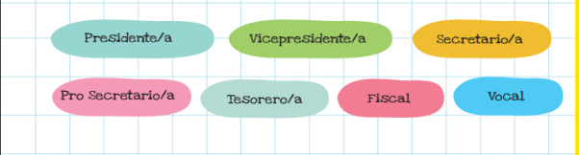
JUNTA DIRECTIVA DEL GOBIERNO ESTUDIANTIL
La Junta Directiva esta formada por los siguientes cargos:

Slide 11
FUNCIONES DE LA JUNTA DIRECTIVA
Toma en cuenta nuestras opiniones.
Representa nuestro intereses y peticiones del centro educativo.
Defiende los derechos.
Promueve el cumplimiento de nuestras responsabilidades.
Apoya a mejorar el centro educativo, el bienestar y nuestro aprendizaje.
Cumple con lo que promete.
Hacen actividades y cosas que nos interesen.

Slide 12
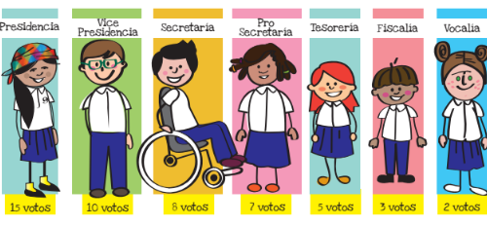
PASOS PARA SELECCIONAR LA JUNTA DIRECTIVA
Todos los representantes de Grado miembros de la Asamblea General que quieren, pueden participar como candidatos (as).
Los candidatos escriben una propuesta de trabajo y presentan su propuesta a los alumnos del centro educativo.
El tribunal electoral prepara papeletas ya sea electrónicas o hechas a mano llevan el nombre y el grado del candidato y estas son depositados en urnas hechas de reciclaje.
Votamos de forma secreta a través de la papeleta que metemos a la urna.
El Tribunal Electoral Estudiantil cuenta la cantidad de votos.
Quedan electos los alumnos (as) en los siguientes cargos según la cantidad de votos.

Slide 13
ELECCIONES DE GOBIERNOS
ESTUDIANTILES PASO A PASO
1. Cada grado presenta un representante para el TEE (primera semana).
2. Se socializa con el TEE el proceso de votación y sobre sus funciones.
3. TEE invita a todos los estudiantes a que puedan participar en las elecciones.
4. Elección representante por sección. (desaparecen las Juntas de Grado). Primera semana de clase.
5. Se eligen dos representantes por grado. (segunda semana)
6. Conformación de la asamblea general, formada por todos los representantes de grado electos.
7. El TEE prepara las papeletas, papelitos o voto electrónico y las urnas, para las votaciones.

Slide 14
8. Elección de la Junta directiva de GE (primer viernes del mes de marzo).
9. Las elecciones se realizarán por votos en papeletas, papelitos o electrónico, por representantes, el TEE contará los votos y por cantidad de votos se designará cada cargo.
10. El T.E.E. presenta los resultados a todo el centro educativo.
11. Se realiza un acto de juramentación de la Asamblea General y la Junta Directiva de GE antes del 15 de marzo.
12. Los docentes del centro colocan un rótulo con los nombres, grado, cargo y fotografía de los miembros de la Junta Directiva de GE.
13. Se conforman los comités acorde a las necesidades y demandas.

Slide 15
OBSERVACIONES
Ahora el ente contralor es la asamblea general que tendrá función todo el año.
Los comités se conforman con estudiantes de todos los grados, y se pueden formar en cualquier momento del año, pero pueden ser por un tiempo determinado.
No es necesario que formen una planilla sino que participan como persona.
Todos los Representantes de Sección, Grado y Junta Directiva se pueden reelegir siempre y cuando hayan ganado con la cantidad de votos necesarios en las elecciones.
La Junta Directiva del Gobierno Estudiantil se reúne al menos una vez al mes.
La Asamblea General se reúne por lo menos 2 veces al año o cuando la Junta Directiva lo necesite para aprobar sus propuestas.

Slide 16
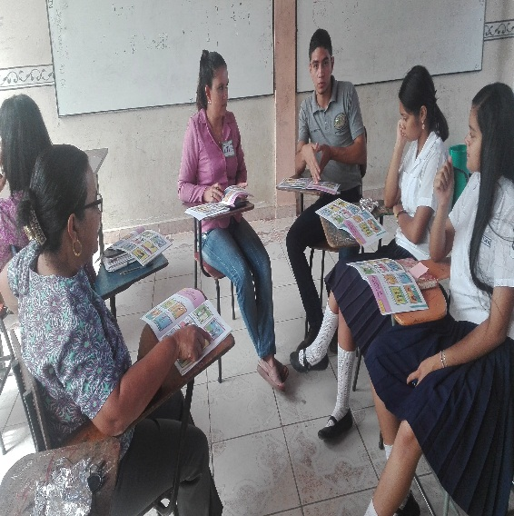
SOCIALIZACION DE NUESTRO REGLAMENTO DE GOBIERNOS ESTUDIANTILES

Slide 17
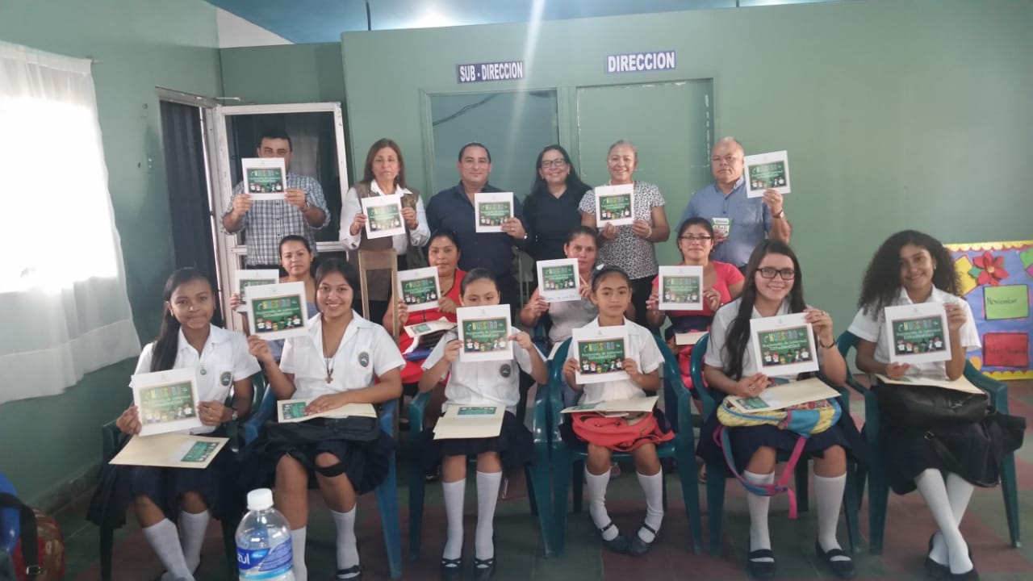

Slide 18

GRACIAS POR SU ATENCION

